Slide 2
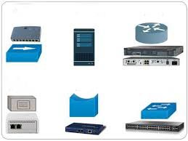

Slide 3
পরিচিতি
শ্রেণি: অষ্টম
বিষয়: তথ্য ও যোগাযোগ প্রযুক্তি
অধ্যায়: দ্বিতীয়
সময়: 50 মিনিট
তারিখ: 07/02/2020 ইং।
মোহাম্মদ শরিফুল ইসলাম
সহকারী শিক্ষক
কিশোরগঞ্জ মডেল বয়েজ হাই স্কুল
কিশোরগঞ্জ সদর, কিশোরগঞ্জ।
মোবাইল: 01710-098 430
ইমেইল: milsha2012@gmail.com

Slide 4
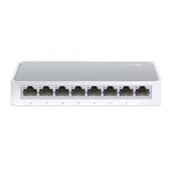
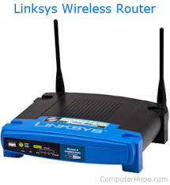
ছবিগুলি লক্ষ্য কর
হাব
সুইচ
রাউটার
উপরের ডিভাইসগুলি
আমরা কী কাজে ব্যবহার করি?

Slide 5
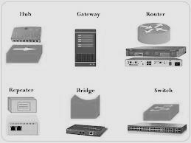
নেটওয়ার্ক- সংশ্লিষ্ট যন্ত্রপাতি

Slide 6
এই পাঠ শেষে শিক্ষার্থীরা-
নেটওর্য়াক-সংশ্লিষ্ট যন্ত্রপাতির নাম বলতে পারবে
হাব, সুইচ ও রাউটারের কাজ করার পদ্ধতি ব্যাখ্যা করতে পারবে
হাব, সুইচ ও রাউটারের মধ্যে তুলনা করে পার্থক্য নির্ণয় করতে পারবে।

Slide 7
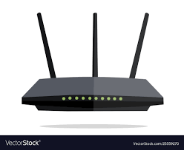
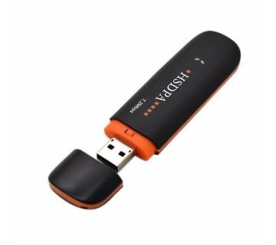
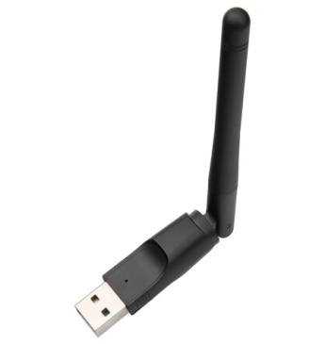
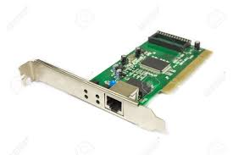
ছবিগুলির নাম বলতে চেষ্টা কর
হাব
সুইচ
রাউটার
Modem
LAN Card
উপরের ডিভাইসগুলি কোন কাজে ব্যবহৃত হয়?
নেটওর্য়াক তৈরির কাজে

Slide 8
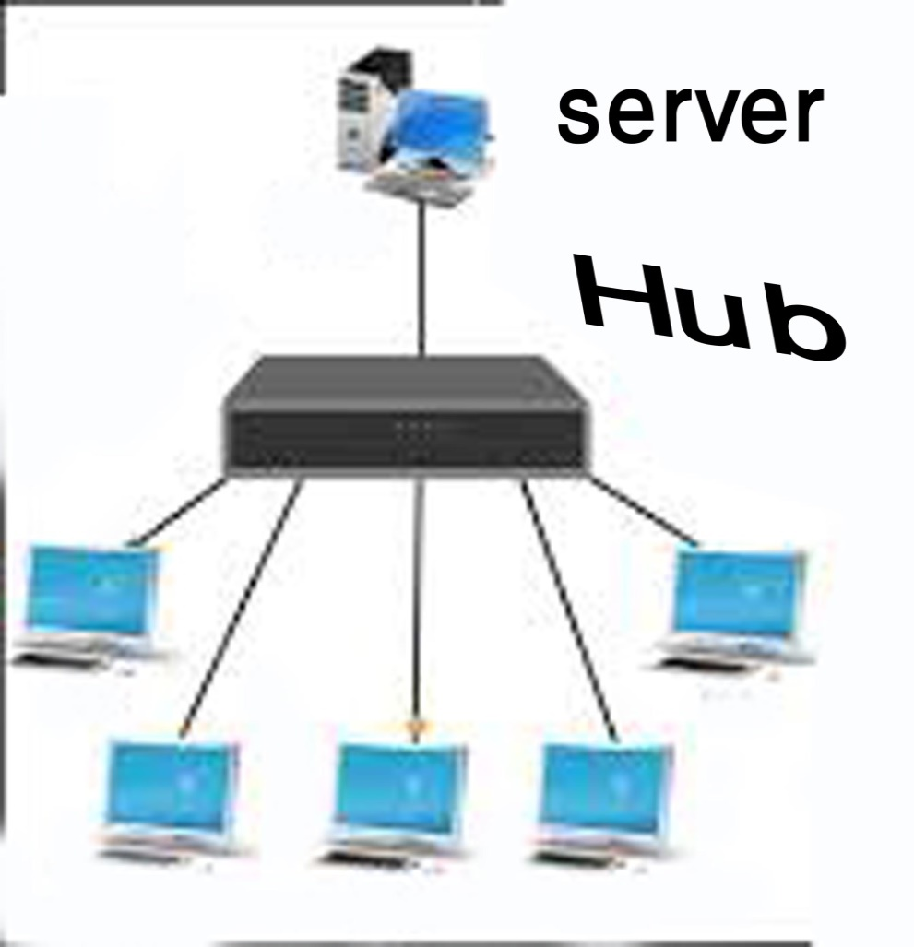
ছবিতে কী দেখছ?
হাব: সাধারণত তারযুক্ত নেটওয়ার্কে থাকা অনেকগুলো আইসিটি যন্ত্র,প্রিন্টার ইত্যাদি একসাথে যুক্ত করতে হাব ব্যবহৃত হয়।
হাব কী ?

Slide 9
হাব তথ্য পড়তে পারে না
ভিডিওটিতে তোমরা কী দেখেছ?
এক কম্পিউটার থেকে অন্য কম্পিউটারে তথ্য পাঠালে হাব সকল কম্পিউটারে ঐ তথ্য পাঠিয়ে দেয়।
হাব নির্দিষ্ট ঠিকানা অনুযায়ী
তথ্য পাঠাতে পারে না।

Slide 10
হাবের মতো সুইচও একটি ক্ষুদ্র আইসিটি যন্ত্র।
সুইচ তারের সাথে যুক্ত প্রত্যেকটি যন্ত্রকে পৃথকভাবে সনাক্ত করতে পারে।
সুইচ নির্দিষ্ট ঠিকানা অনুযায়ী
তথ্য পাঠায়।

Slide 11
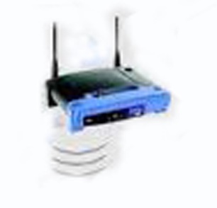
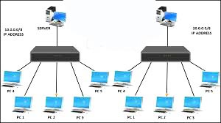
রাউটার
একই প্রোটোকলের অধীনে কার্যরত দুটি নেটওর্য়াককে সংযুক্ত করার কাজে রাউটার ব্যবহৃত হয়।
Router শব্দটি এসেছে Route শব্দ থেকে
রাউটার হার্ডওয়্যার ও সফটওয়্যার এর সম্বনয়ে তৈরি।
ছবিটি সম্পর্কে বল

Slide 12
একক কাজ:
কয়েকটি নেটওর্য়াক-সংশিষ্ট যন্ত্রপাতির নাম বল।

Slide 13
জোড়ায় কাজ:
সময়: 10 মিনিট
উপাত্ত/তথ্য পাঠাতে হাব ও সুইচের মধ্যে কোনটি সুবিধাজনক তা বর্ণনা কর।

Slide 14
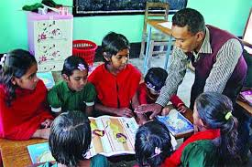
দলগত কাজ
হাব, সুইচ ও রাউটারের পার্থক্য নির্ধারণ করে উপস্থাপন কর।

Slide 15
মূল্যায়ন:
1। হাব কী?
2। রাউটার আমাদের কী কাজে লাগে?
3। সুইচ ব্যবহারের সুবিধাগুলো কী কী?
4। হাব কেন নিদির্ষ্ট ঠিকানায় তথ্য/উপাত্ত পাঠাতে পারে না?

Slide 16
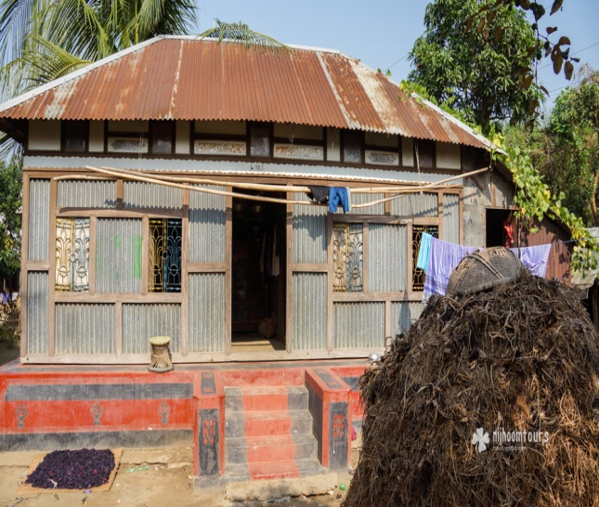
বাড়ির কাজ:
দুটি নেটওর্য়াকের মধ্যে সংযোগ স্থাপনের জন্য তুমি কোন ডিভাইসটি ব্যবহার করবে? ব্যাখ্যা কর।

Slide 17
নীতিকথা
নৈতিকতা শিক্ষাই শিক্ষার মূল লক্ষ্য হওয়া উচিত-
মোহাম্মদ শরিফুল ইসলাম

Slide 18
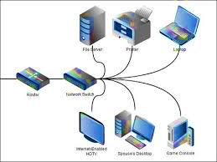
সবাইকে ধন্যবাদ

